Slide 1
AISHELL Speaker Verification Challenge 2019
SCUT_BIP
队伍名称：

Slide 2
Content
训练数据
数据处理
系统框架
模型结构
损失函数
训练过程
测试过程

Slide 3

训练数据
MUSAN
aishell1
voxceleb1
aishell2
voxceleb2
RIRS_NOISES
AISHELL-himia
MAGICDATA
Primewords
…
…
≈ 11000 speaks
≈ 4000 hours
见多识广
*所有数据均来源于openslr*

Slide 4
数据处理
数据增强
提取MFCC
Pyroomacoustics模拟远场+Kaldi的数据增强常规操作
输入语音
输出特征
Kaldi：添加噪声（MUSAN）
Music
Speech
Noise
Pulse
预处理
MFCC
FFT变换
DCT
pyroomacoustics：模拟远场
Mel滤波器组
取对数能量
房间边长3~10米，高2.5~3.5米
拾音距离0.5~10米
Mic 和source随机摆放
墙面反弹系数0.1~0.8
维度：30
帧长：25ms
帧移：10ms

Slide 5
系统框架
Kaldi+tensorflow
Kaldi：强大的数据准备能力
Prepare data, data augmentation, extract MFCC, compute vad …
Training plda，scoring …
tensorflow：方便搭建和训练深度网络

Slide 6
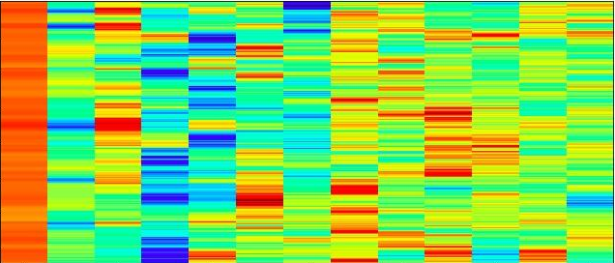
模型结构
TDNN
ATT
FC
AMSOFTMAX
5-layer TDNN
Kernel size: [5,5,7,1,1]
Margin softmax
Attentions
layers
FC-layer x 2
MFCC
embedding
PLDA

Slide 7








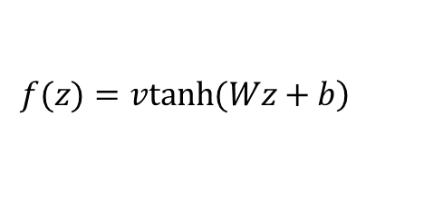









模型结构
Attention-layers
TDNN
$$h_{1}$$
$$h_{2}$$
$$h_{t}$$
$$h_{T}$$
$$h_{1}$$
$$h_{2}$$
$$h_{t}$$
$$h_{T}$$
$$\left.f(z)=vtanh(Wz+b\right)$$
… … …
… … …
f
f
f
f
$$e_{T}$$
$e_{1}$ $e_{2}$ … … $e_{t}$
softmax
$$α_{1}$$
$$α_{2}$$
$$α_{t}$$
$$α_{T}$$
… …
concat
$$v_{1}$$
$$v_{2}$$
$$v_{T}$$
… … …
FC

Slide 8
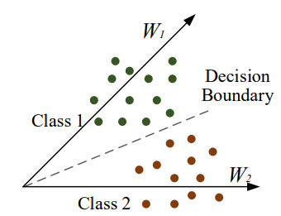
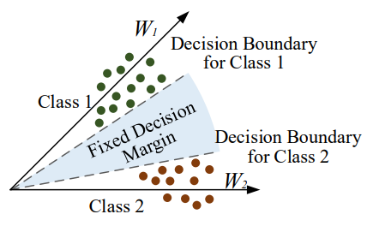
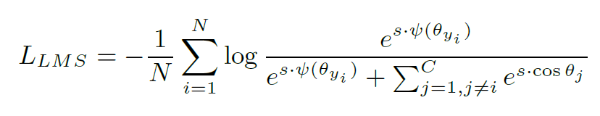

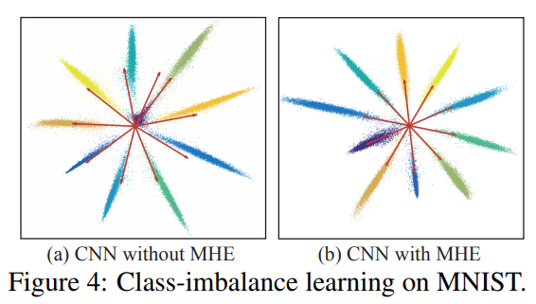

损失函数
Margin-softmax
softmax
Margin-softmax
MHE criterion
[1] W. Liu,et.al,“Learning towards minimum hyperspherical energy,” in Advances in Neural Information Processing Systems, 2018

Slide 9
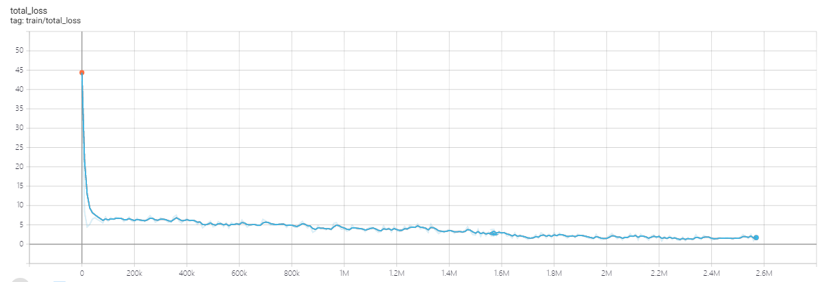
训练过程
用openslr数据训练
将MFCC特征长度少于200帧的筛除掉
训练时使用的特征是从MFCC中随机截取200至400帧作为训练输入
在每个训练的step中，我们选64个说话人，每个说话人选1条语音特征进行训练
使用SGD优化算法，初始学习率 0.01
图.Train on openslr data

Slide 10
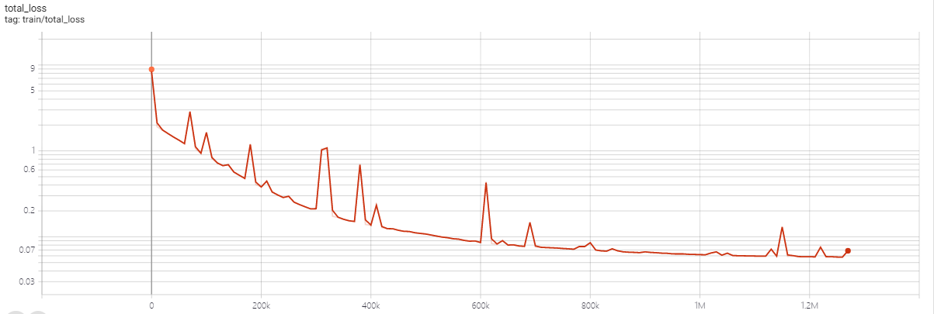
训练过程
用AISHELL_himia数据微调
少于200帧的语音，使用np.append(raw_data, raw_data[::-1])拼接
微调已训练好的模型的所有层，初始学习率设为0.0005
图.fineturn on AISHELL_himia data

Slide 11
训练过程
用AISHELL_himia数据训练PLDA
使用好的模型对himia训练集和验证集所有语音进行提取embedding，然后使用LDA将512维的embedding降至200维后用来训练plda。
该plda使用kaldi进行训练。

Slide 12
测试过程
测试数据处理
注册语音：使用pyroomacoustics模拟生成远场
认证语音：使用nara_wpe工具去混响
测试流程
enro.wav
MFCC
embedding
模拟远场
MFCC extractor
network
LDA降维
PLDA打分
分数
veri.wav
embedding
去混响
MFCC extractor
MFCC
network
LDA降维

Slide 13
THANKS

